Slide 1
これ それ あれ
This (near me) That (near you) That over there
Created by Inge Foley

Slide 2
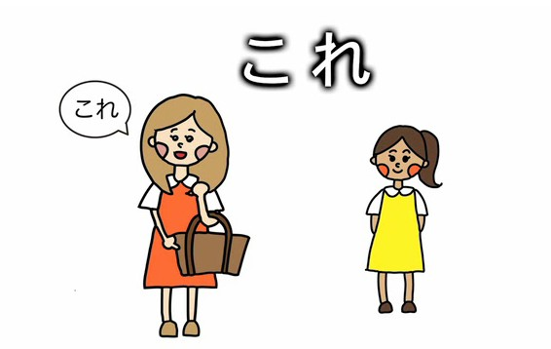

Slide 3
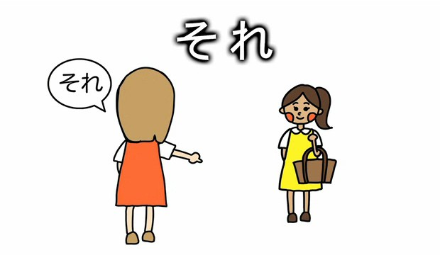

Slide 4
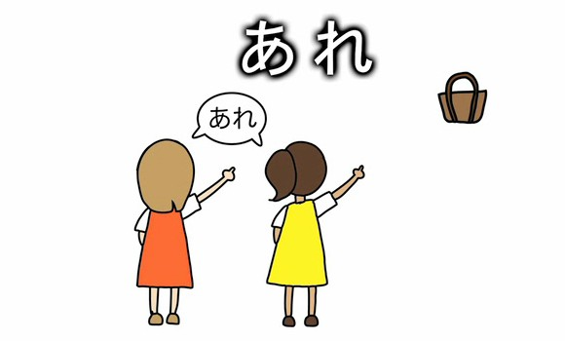
http://el.minoh.osaka-u.ac.jp/flc/jpn/jpn_data/lesson04/index.html

Slide 5
Match the dialogue to the picture.
これ は なん ですか。
それ は なん ですか。
あれ は なん ですか。

Slide 6
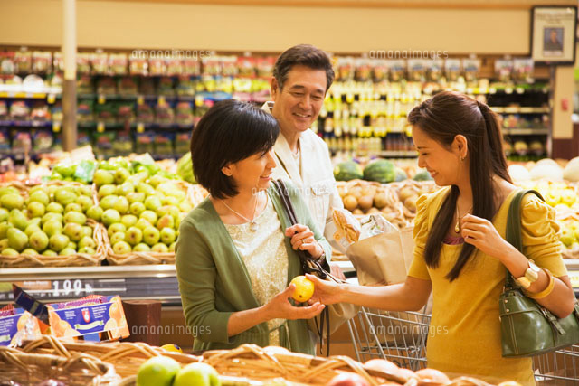
Match the dialogue to the picture.
これ は なん ですか。
これ は レモン です。
それ は なん ですか。
それ は レモン です。
あれ は なん ですか。
あれ は レモン です。

Slide 7
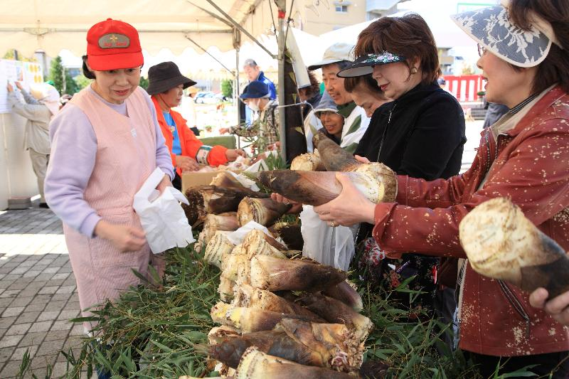
Match the dialogue to the picture.
これ を ください。
これ ですね。ありがとうございます。
それ を ください。
それ ですね。ありがとうございます。

Slide 8
Match the dialogue to the picture.
これ を ください。
これ ですね。ありがとうございます。
それ を ください。
それ ですね。ありがとうございます。

Slide 9
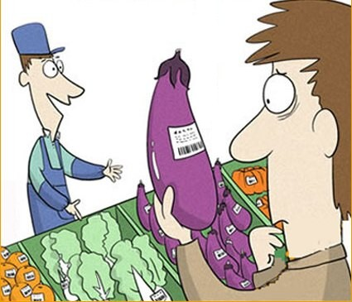
Match the dialogue to the picture.
これ を ください。
これ ですね。ありがとうございます。
それ を ください。
それ ですね。ありがとうございます。

Slide 10
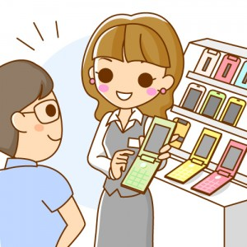
Match the dialogue to the picture.
これ は いくら ですか。
これ は 20000円 です。
それ は いくら ですか。
それ は 20000円 です。

Slide 11
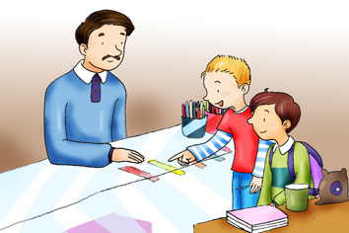
Match the dialogue to the picture.
これ は いくら ですか。
これ は 200円 です。
それ は いくら ですか。
それ は 200円 です。
あれ は いくら ですか。
あれ は 200円 です。

Slide 12
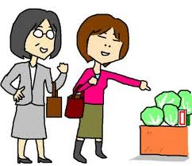
Match the dialogue to the picture.
これ は いくら ですか。
これ は 120円 です。
それ は いくら ですか。
それ は 120円 です。
あれ は いくら ですか。
あれ は 120円 です。

Slide 13
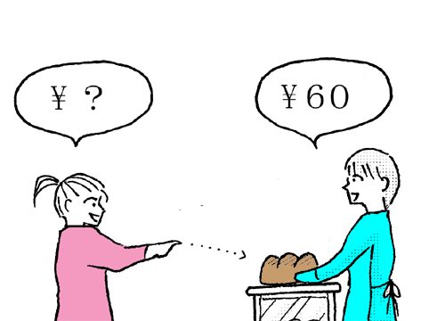
Match the dialogue to the picture.
この パン は いくら ですか。
これ は 60円 です。
その パン は いくら ですか。
それ は 60円 です。

Slide 14
Match the dialogue to the picture.
この うわぎ は いくら ですか。
これ は 15000円 です。
その うわぎ は いくら ですか。
それ は 15000円 です。

Slide 15
Match the dialogue to the picture.
この いぬ は いくら ですか。
これ は 60000円 です。
その いぬ は いくら ですか。
それ は 60000円 です。
あの いぬ は いくら ですか。
あれ は 60000円 です。

Slide 16
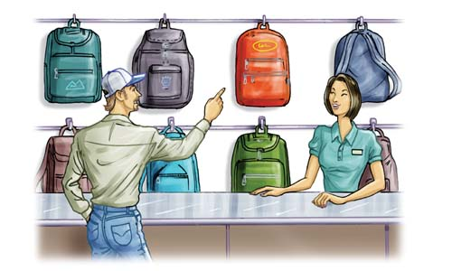
Match the dialogue to the picture.
この かばん は いくら ですか。
これ は 5000円 です。
その かばん は いくら ですか。
それ は 5000円 です。
あの かばん は いくら ですか。
あれ は 5000円 です。

Slide 17
GRAMMAR SUMMARY
これ／それ／あれ は なん ですか。
これ／それ／あれ は THING です。
これ／それ／あれ は いくら ですか。
これ／それ／あれ は PRICEえん です。
この／その／あのTHING は いくら ですか。
この／その／あのTHING は PRICEえん です。

Slide 18
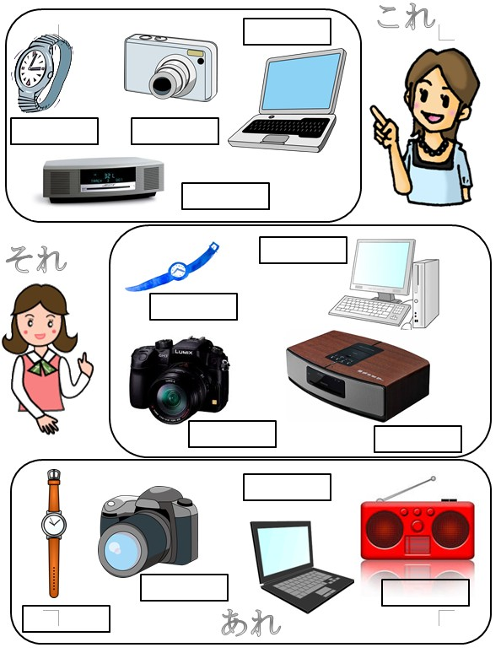
A: すみません。
これ は とけい です か。
B: はい、そう です。
A: いくら です か。
B: それ は 2500えん です。
A：じゃ、これ を ください。
カード でも いい です か。
B: はい、けっこう です。
A: はい、どうぞ。
B: ありがとう ございました。
2500円

Slide 19
A: すみません。
この カメラ は いくら ですか。
B: それ は 25000えん です。
A： その カメラ は いくら ですか。
B: これ は 28000えん です。
A: じゃ、これ を ください。
カード でも いい です か。
B: ええ、それ は ちょっと…
A: はい、わかりました。じゃ どうぞ。
B: ありがとう ございました。
25000円
28000円

